Slide 1
РАТНЫЕ ПОЛЯ РОССИИ

Slide 2
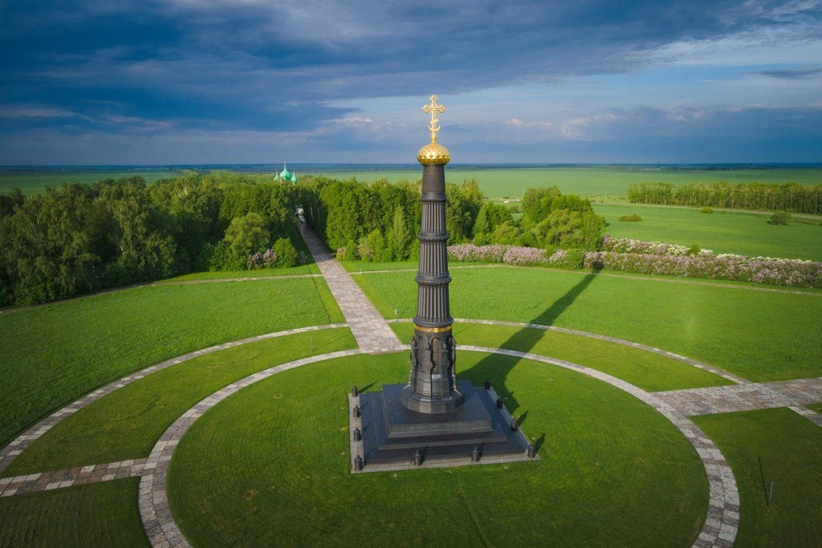
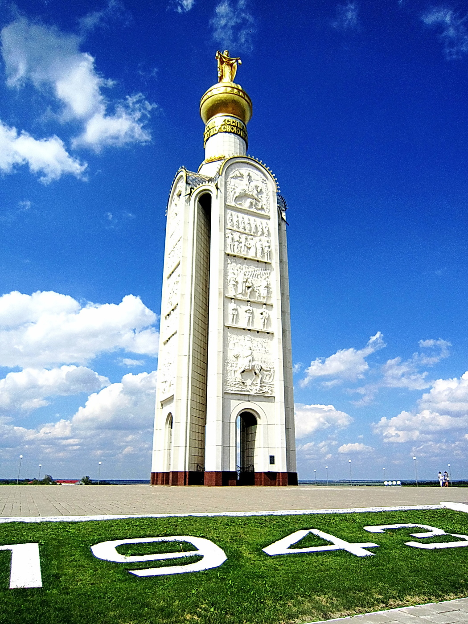
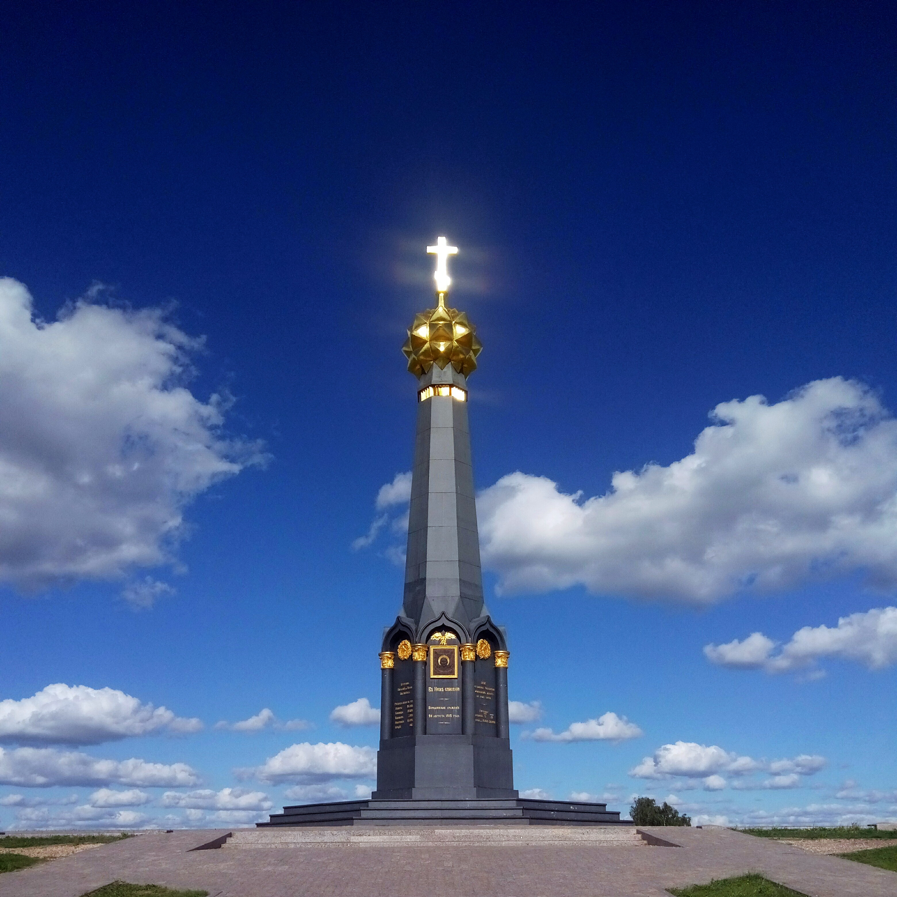
Куликовское поле
Бородинское поле
Прохоровское поле

Slide 3


Slide 4
Викторина на тему
«Ратные поля России»
Notes:
4

Slide 5
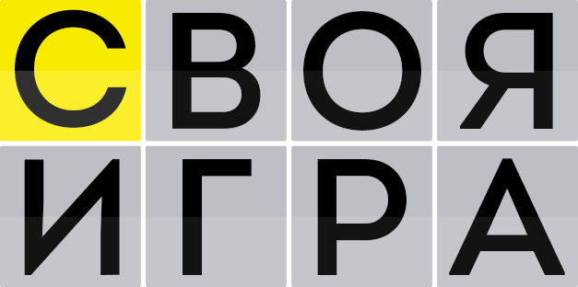

Slide 6
Куликовское поле | 200 | 400 | 600 | 800
Бородинское поле | 200 | 400 | 600 | 800
Прохоровское поле | 200 | 400 | 600 | 800

Slide 7

Куликовское поле / Вопрос за 200
Когда произошла Куликовская битва?
Узнать ответ

Slide 8
Правильный ответ
Куликовское поле / Вопрос за 200
8 сентября 1380 года
Вернуться к выбору тем→

Slide 9
Куликовское поле / Вопрос за 400
КУЛИКОВСКАЯ БИТВА НАЧАЛАСЬ ПОЕДИНКОМ ДВУХ БОГАТЫРЕЙ. КАК ИХ ЗВАЛИ?
Узнать ответ

Slide 10
Правильный ответ
Куликовское поле / Вопрос за 400
ПЕРЕСВЕТ и ЧЕЛУБЕЙ
Вернуться к выбору тем→

Slide 11
Куликовское поле/ Вопрос за 600
Вдохновитель, благословивший князя Дмитрия Донского на битву?
Узнать ответ

Slide 12
Правильный ответ
Куликовское поле / Вопрос за 600
Сергий Радонежский
Вернуться к выбору тем→

Slide 13
Куликовское поле / Вопрос за 800
Как называется речушка впадающая в Дон, в том месте, где произошла Куликовская битва?
Узнать ответ

Slide 14
Правильный ответ
Куликовское поле / Вопрос за 800
Непрядва
Вернуться к выбору тем→

Slide 15
Бородинское поле/ Вопрос за 200
Кто возглавлял русскую армию в Бородинском сражении?
Узнать ответ

Slide 16
Бородинское поле / Вопрос за 200
М.И. Голенищев- Кутузов
Вернуться к выбору тем→

Slide 17
Бородинское поле / Вопрос за 400
Кто возглавлял французскую армию в Бородинском сражении?
Узнать ответ

Slide 18
Правильный ответ
Бородинское поле/ Вопрос за 400
Наполеон
Вернуться к выбору тем→

Slide 19
Бородинское поле / Вопрос за 600
Когда произошла Бородинская битва
Узнать ответ

Slide 20
Правильный ответ
Бородинское поле / Вопрос за 600
26 августа 1812 года
Вернуться к выбору тем→

Slide 21
Бородинское поле/ Вопрос за 800
Какая битва проходила во время ВОВ на месте Бородинского сражения?
Узнать ответ

Slide 22
Правильный ответ
Бородинское поле / Вопрос за 800
Московская битва
Вернуться к выбору тем→

Slide 23
Прохоровское поле / Вопрос за 200
В рамках какой битвы произошло Великое танковое Прохоровское сражение?
Узнать ответ

Slide 24
Правильный ответ
Прохоровское поле / Вопрос за 200
Курская битва
Вернуться к выбору тем→

Slide 25
Прохоровское поле / Вопрос за 400
Когда произошла Прохоровская битва?
Узнать ответ

Slide 26
Правильный ответ
Прохоровское поле/ Вопрос за 400
12 июля 1943 года
Вернуться к выбору тем→

Slide 27
Прохоровское поле / Вопрос за 600
Кто является автором проекта главного памятника на Прохоровском поле - «Звонницы»?
Узнать ответ

Slide 28
Правильный ответ
Прохоровское поле / Вопрос за 600
Вячеслав Клыков
Вернуться к выбору тем→

Slide 29
Прохоровское поле / Вопрос за 800
Как часто звонит Звонница и что означает этот звон?
Узнать ответ

Slide 30
Правильный ответ
Прохоровское поле / Вопрос за 800
Трижды в час звонит колокол Звонницы, напоминая всем о героях трех ратных полей.
Вернуться к выбору тем→

Slide 31
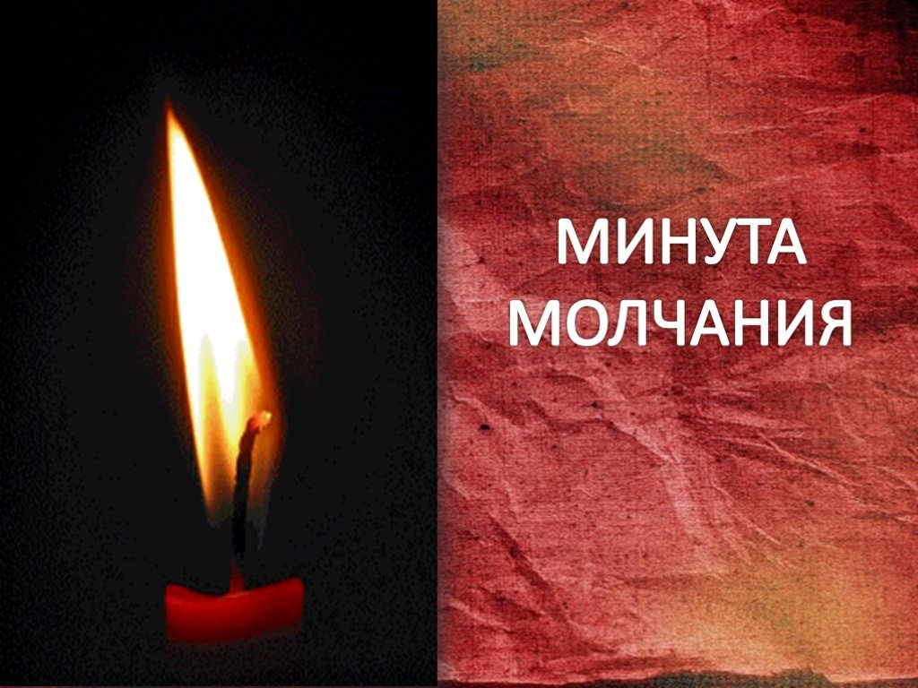


Slide 32
СПАСИБО ЗА ВНИМАНИЕ!
Если Вам понравилось занятие, Вы узнали что-то новое прошу Вас в чате отправить улыбающийся смайлик – «)»
Если Вам не понравилось занятие, отправляйте грустного смайлика «(«

